Slide 1

Análise De Séries Temporais
Aula 4

Slide 2
ProCESSO AUTOREGRESSIVO
Leitura:
Cryer & Chan (2008), Cap. 4
Coperwait & Metcalfe, Cap. 4
Shumway & Stoffer (2011), Cap. 3
(Processo AR(1))

Slide 3

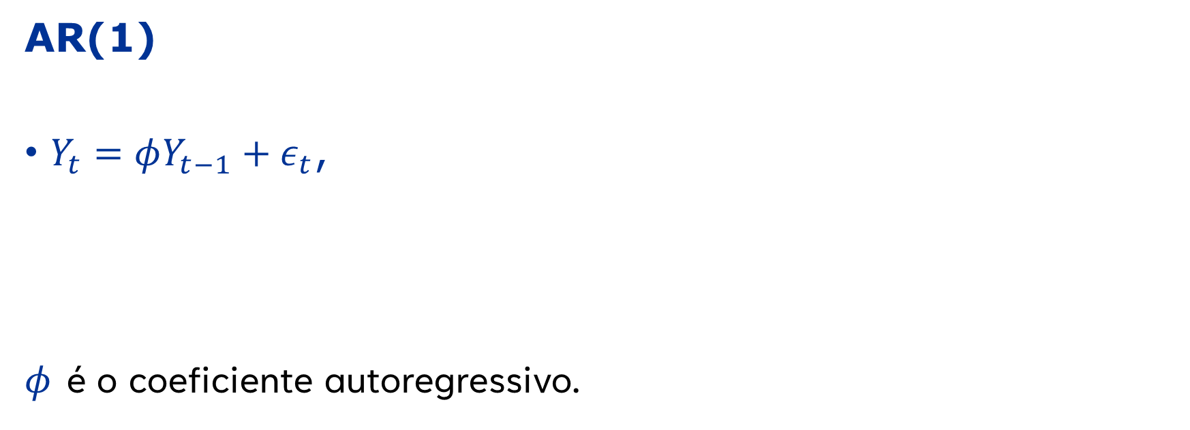
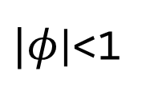

ProCESSO AUTOREGRESSIVO
AR(1)
$Y_{t}=φY_{t−1}+ε_{t}$,
$φ$ é o coeficiente autoregressivo.
$$t=0,1,2,…, Y_{0}≡0.$$
$ε_{t}$ é um ruído branco (choque aleatório/ erro aleatório) com média zero e variância $σ_{ε}^{2}$. ${ \{ε}_{t}\} \sim IID(0,σ_{ε}^{2})$
$|φ$|<1

Slide 4
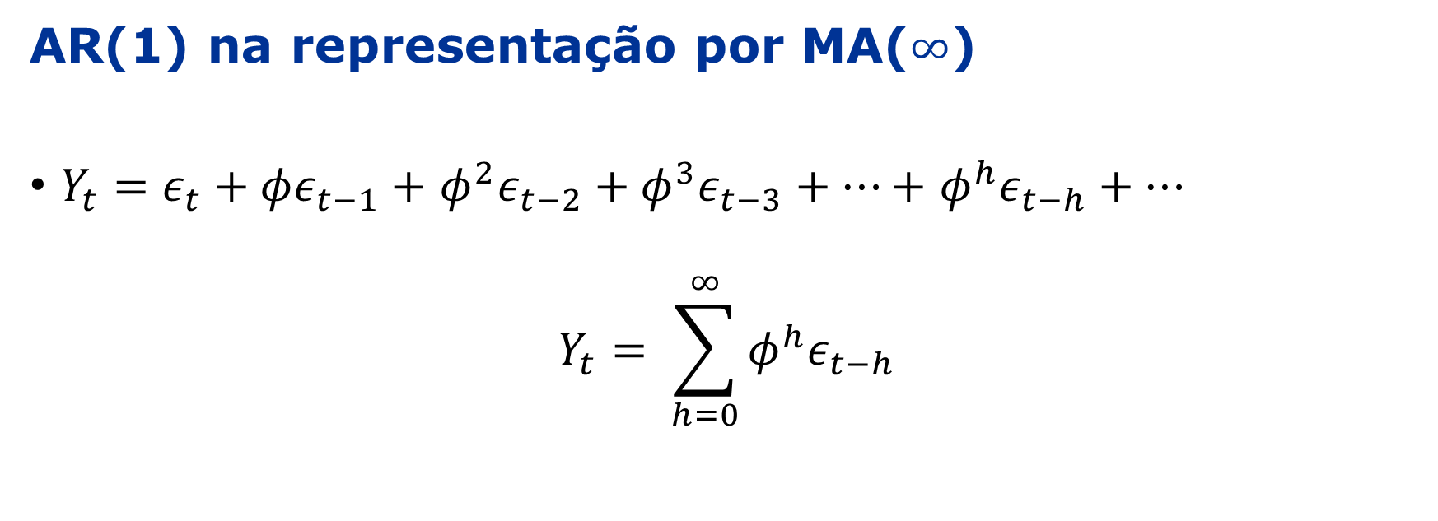
ProCESSO AUTOREGRESSIVO
AR(1) na representação por MA($∞$)
$Y_{t}=ε_{t}+φε_{t−1}+$ $φ^{2}ε_{t−2}+φ^{3}ε_{t−3}+⋯+$ $φ^{h}ε_{t−h}+…$
$$Y_{t}= \sum_{h=0}^{∞}{φ^{h}ε_{t−h}}$$

Slide 5
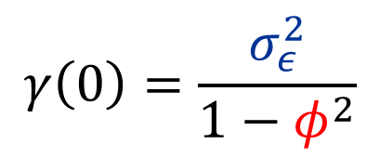
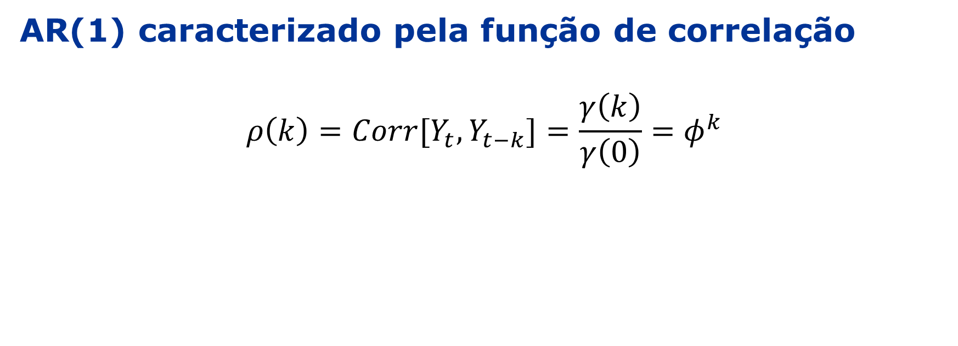
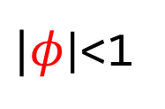
ProCESSO AUTOREGRESSIVO
AR(1) caracterizado pela função de correlação
$${ρ\left(k\right)=Corr[Y}_{t},Y_{t−k}]=\frac{γ\left(k\right)}{γ\left(0\right)}=φ^{k}$$
$$γ\left(0\right)=\frac{σ_{ε}^{2}}{1−φ^{2}}$$
$|φ$|<1

Slide 6
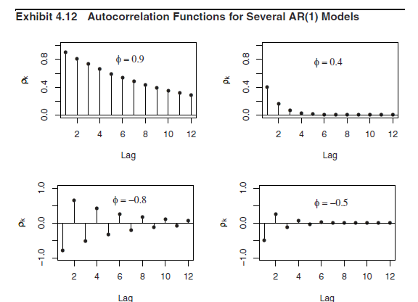
ProCESSO AUTOREGRESSIVO

Slide 7
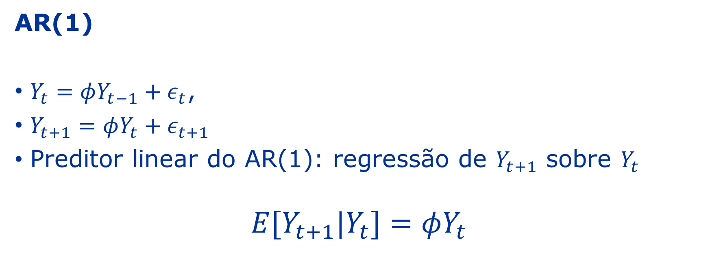
ProCESSO AUTOREGRESSIVO
AR(1)
$Y_{t}=φY_{t−1}+ε_{t}$,
$Y_{t+1}=φY_{t}+ε_{t+1}$
Preditor linear do AR(1): regressão de $Y_{t+1}$ sobre $Y_{t}$
$$E[Y_{t+1}|Y_{t}]=φY_{t}$$
$$t=0,1,2,…, Y_{0}≡0.$$

Slide 8
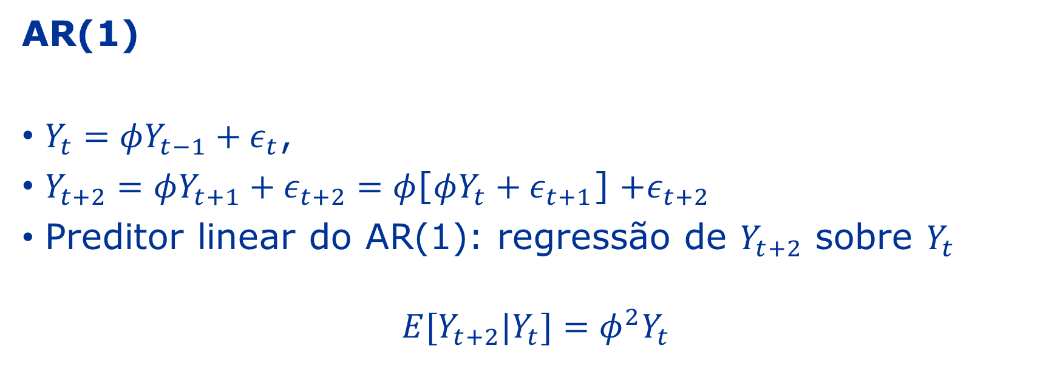
ProCESSO AUTOREGRESSIVO
AR(1)
$Y_{t}=φY_{t−1}+ε_{t}$,
$Y_{t+2}=φY_{t+1}+ε_{t+2}=$ $φ$[$φY_{t}+ε_{t+1}$] $+ε_{t+2}$
Preditor linear do AR(1): regressão de $Y_{t+2}$ sobre $Y_{t}$
$$E[Y_{t+2}|Y_{t}]=φ^{2}Y_{t}$$
$$t=0,1,2,…, Y_{0}≡0.$$

Slide 9
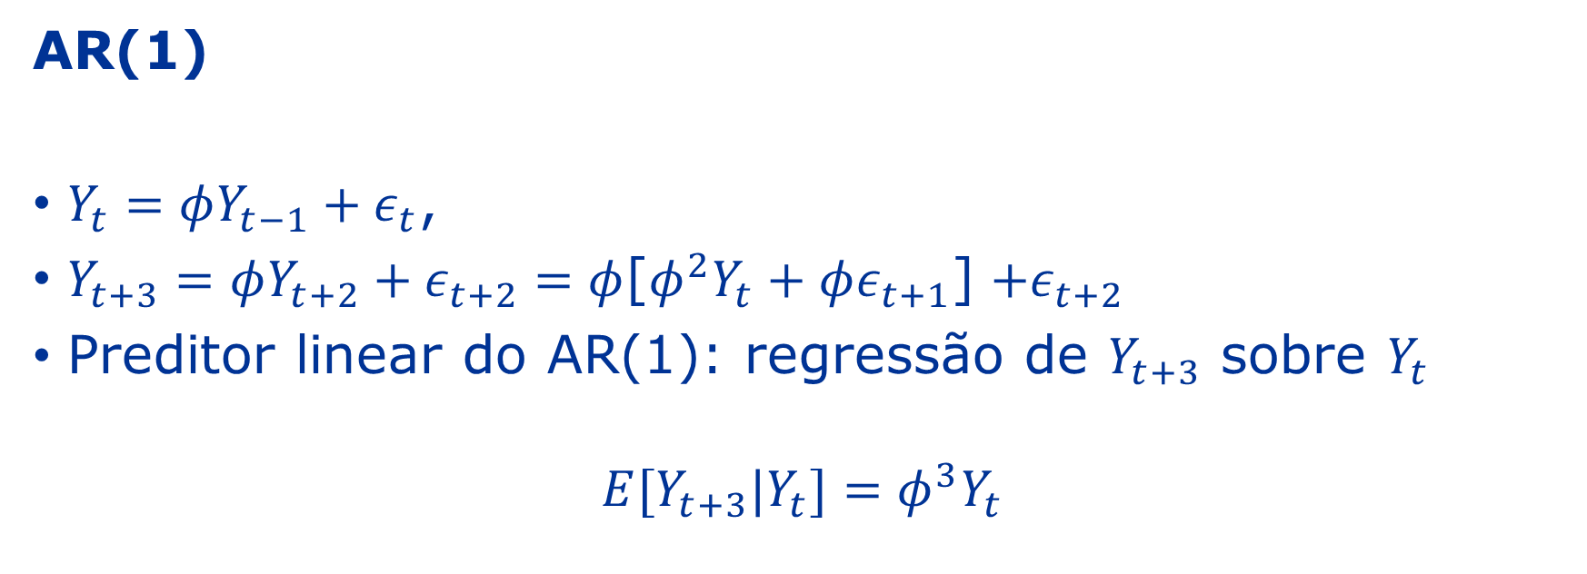
ProCESSO AUTOREGRESSIVO
AR(1)
$Y_{t}=φY_{t−1}+ε_{t}$,
$Y_{t+3}=φY_{t+2}+ε_{t+2}=$ $φ$[$φ^{2}Y_{t}+φε_{t+1}$] $+ε_{t+2}$
Preditor linear do AR(1): regressão de $Y_{t+3}$ sobre $Y_{t}$
$$E[Y_{t+3}|Y_{t}]=φ^{3}Y_{t}$$
$$t=0,1,2,…, Y_{0}≡0.$$

Slide 10
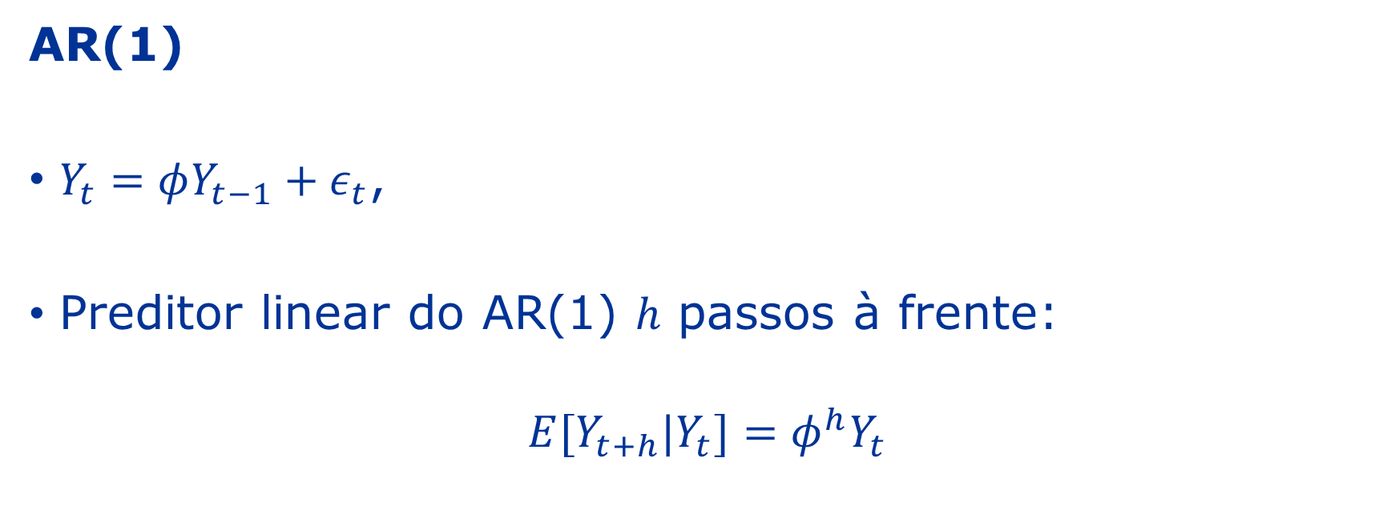
ProCESSO AUTOREGRESSIVO
AR(1)
$Y_{t}=φY_{t−1}+ε_{t}$,
Preditor linear do AR(1) $h$ passos à frente:
$$E[Y_{t+h}|Y_{t}]=φ^{h}Y_{t}$$
$$t=0,1,2,…, Y_{0}≡0.$$
h = horizonte de previsão

Slide 11
ProCESSO AUTOREGRESSIVO

Slide 12
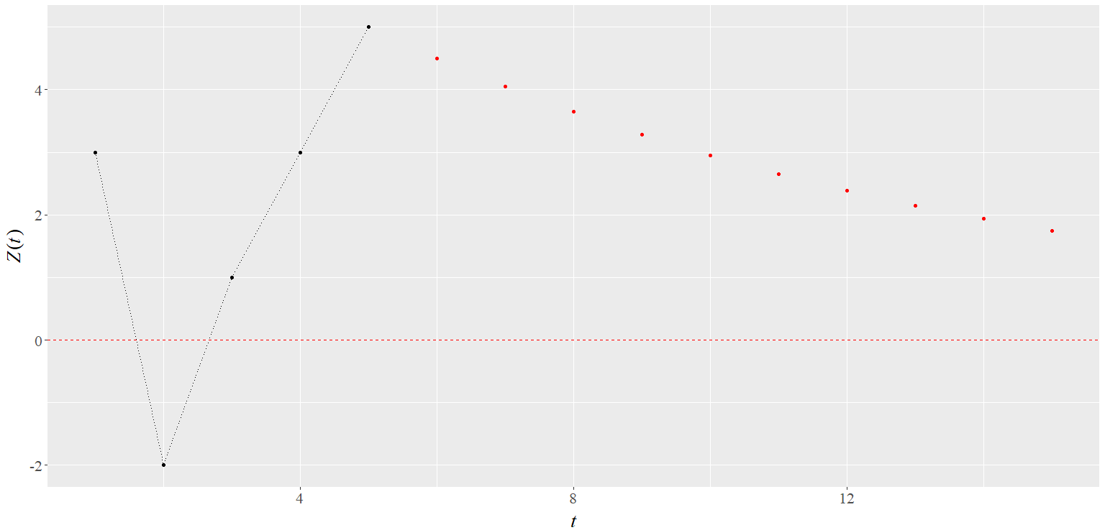

ProCESSO AUTOREGRESSIVO
$$φ=0,9$$

Slide 13

ProCESSO AUTOREGRESSIVO
$$φ=0,4$$

Slide 14

ProCESSO AUTOREGRESSIVO
$$φ=−0,5$$

Slide 15

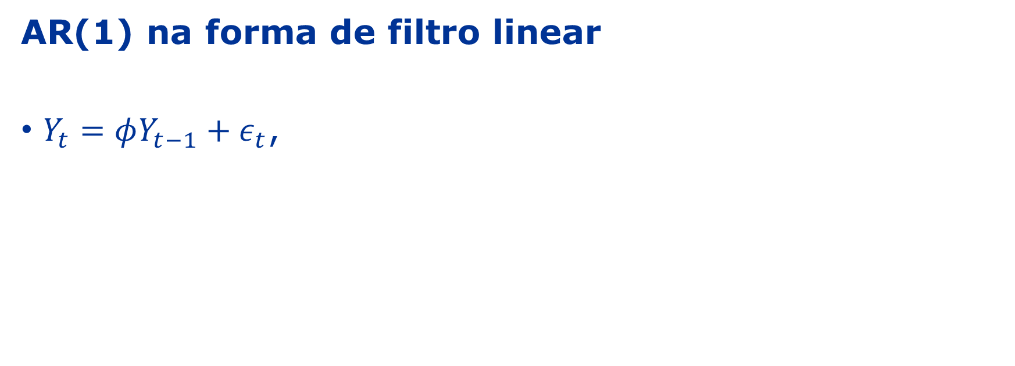
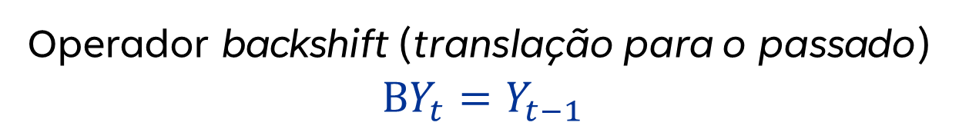
ProCESSO AUTOREGRESSIVO
AR(1) na forma de filtro linear
$Y_{t}=φY_{t−1}+ε_{t}$,
$$t∈ℤ$$
Operador backshift (translação para o passado)
$${BY}_{t}=Y_{t−1}$$

Slide 16
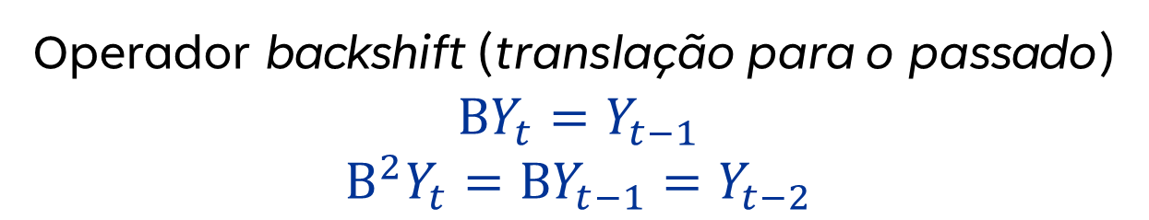
ProCESSO AUTOREGRESSIVO
AR(1) na forma de filtro linear
$Y_{t}=φY_{t−1}+ε_{t}$,
$$t∈ℤ$$
Operador backshift (translação para o passado)
$${BY}_{t}=Y_{t−1}$$
$${B^{2}Y}_{t}=BY_{t−1}=Y_{t−2}$$

Slide 17
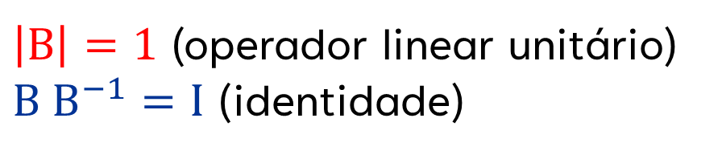
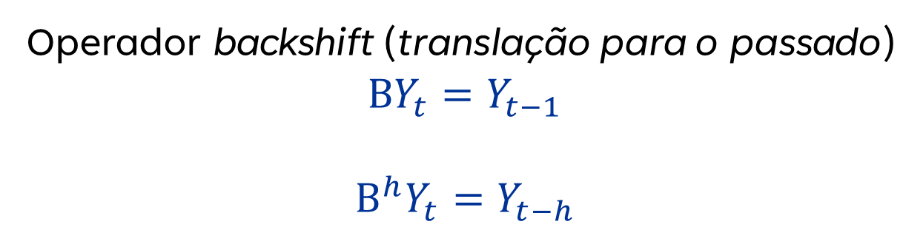
ProCESSO AUTOREGRESSIVO
AR(1) na forma de filtro linear
$Y_{t}=φY_{t−1}+ε_{t}$,
$$t∈ℤ$$
Operador backshift (translação para o passado)
$${BY}_{t}=Y_{t−1}$$
$${B^{h}Y}_{t}=Y_{t−h}$$
$\left|B\right|=1$ (operador linear unitário)
${B B}^{−1}=I$ (identidade)

Slide 18
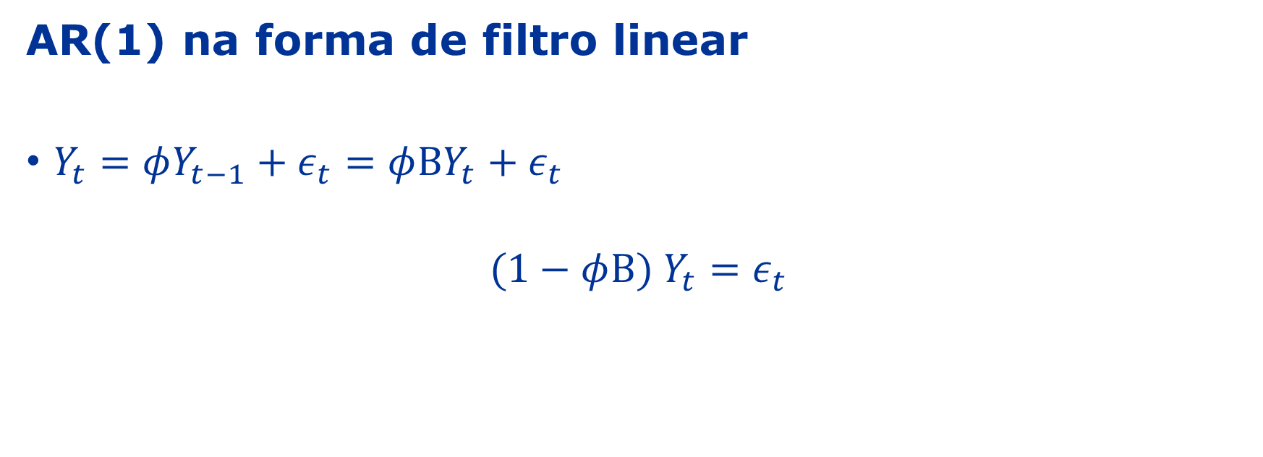
ProCESSO AUTOREGRESSIVO
AR(1) na forma de filtro linear
$Y_{t}=φY_{t−1}+ε_{t}=$ $φ{BY}_{t}+ε_{t}$
$$(1−φ{B) Y}_{t}=ε_{t}$$
$$t∈ℤ$$

Slide 19
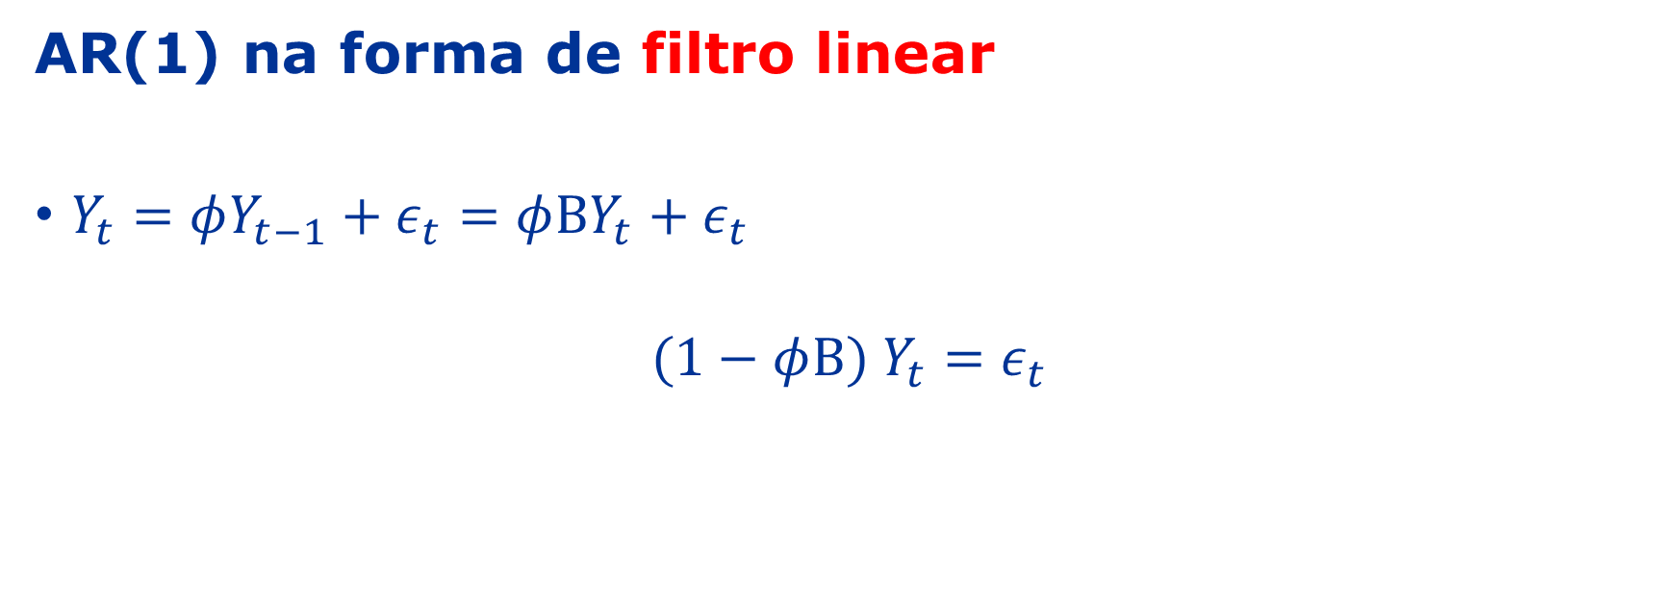

ProCESSO AUTOREGRESSIVO
AR(1) na forma de filtro linear
$Y_{t}=φY_{t−1}+ε_{t}=$ $φ{BY}_{t}+ε_{t}$
$$(1−φ{B) Y}_{t}=ε_{t}$$
$$t∈ℤ$$
Função de transferência
Polinômio característico do processo AR(1)
$$Φ_{1}\left(B\right)=(1−φB)$$

Slide 20
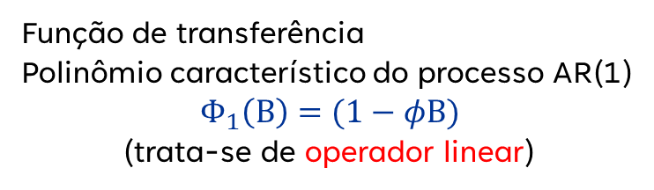
ProCESSO AUTOREGRESSIVO
AR(1) na forma de filtro linear
$Y_{t}=φY_{t−1}+ε_{t}=$ $φ{BY}_{t}+ε_{t}$
$$(1−φ{B) Y}_{t}=ε_{t}$$
$$t∈ℤ$$
Função de transferência
Polinômio característico do processo AR(1)
$$Φ_{1}\left(B\right)=(1−φB)$$
(trata-se de operador linear)

Slide 21
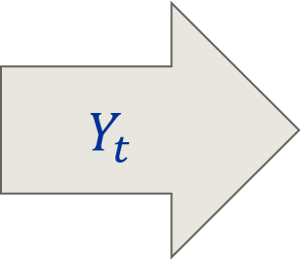


ProCESSO AUTOREGRESSIVO
Filtro Linear
$$Y_{t}$$
$$Φ\left(B\right)$$
$$ε_{t}$$

Slide 22
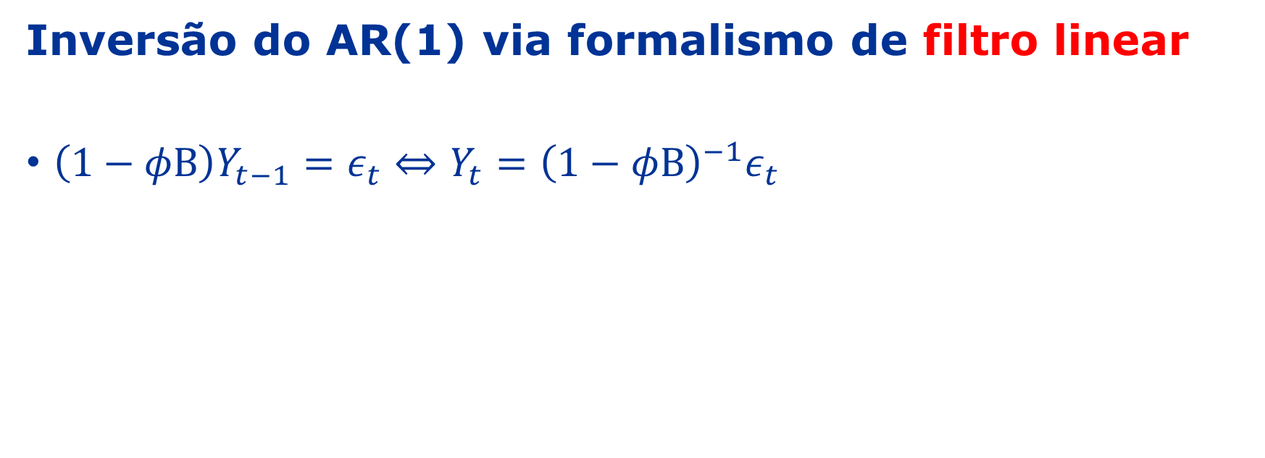
ProCESSO AUTOREGRESSIVO
Inversão do AR(1) via formalismo de filtro linear
$\left(1−φB\right)Y_{t−1}=ε_{t}⇔Y_{t}={\left(1−φB\right)}^{−1}ε_{t}$
Desde que tal inversão seja possível. Quando é possível?

Slide 23
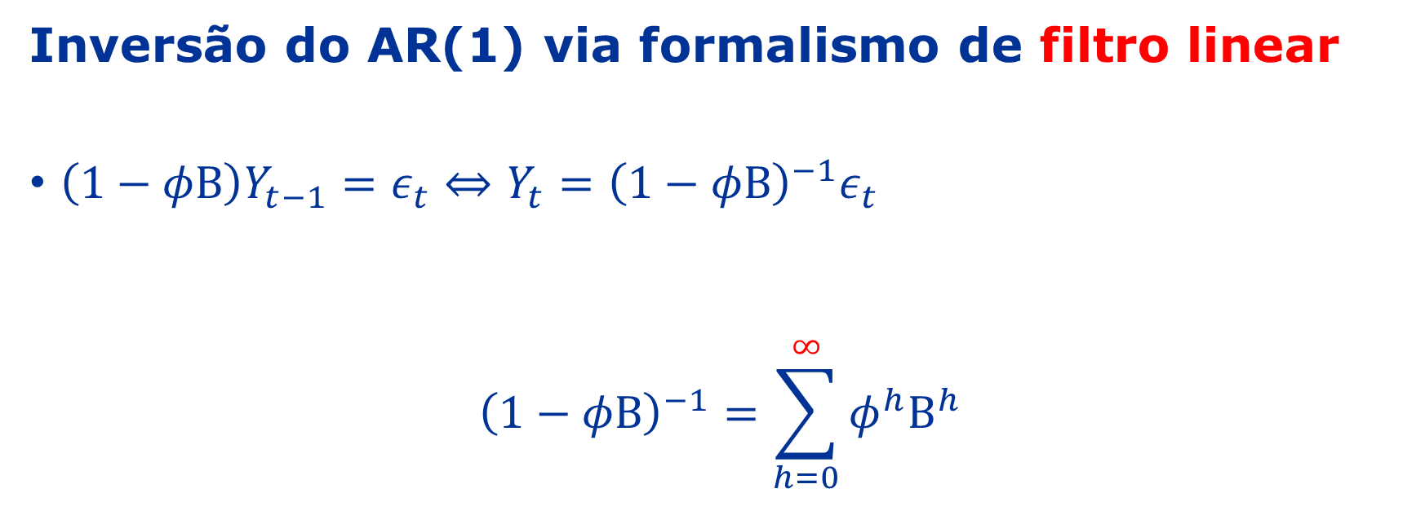
ProCESSO AUTOREGRESSIVO
Inversão do AR(1) via formalismo de filtro linear
$\left(1−φB\right)Y_{t−1}=ε_{t}⇔Y_{t}={\left(1−φB\right)}^{−1}ε_{t}$
$${\left(1−φB\right)}^{−1}=\sum_{h=0}^{∞}{φ^{h}B^{h}}$$
Desde que tal inversão seja possível. Quando é possível?

Slide 24
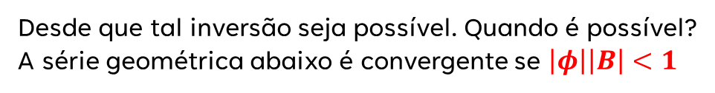
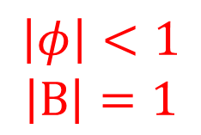
ProCESSO AUTOREGRESSIVO
Inversão do AR(1) via formalismo de filtro linear
$\left(1−φB\right)Y_{t−1}=ε_{t}⇔Y_{t}={\left(1−φB\right)}^{−1}ε_{t}$
$${\left(1−φB\right)}^{−1}=\sum_{h=0}^{∞}{φ^{h}B^{h}}$$
Desde que tal inversão seja possível. Quando é possível?
A série geométrica abaixo é convergente se $\left|φ\right|\left|B\right|<1$
$$\left|φ\right|<1$$
$$\left|B\right|=1$$

Slide 25
ProCESSO AUTOREGRESSIVO
Inversão do AR(1) via formalismo de filtro linear
$\left(1−φB\right)Y_{t−1}=ε_{t}⇔Y_{t}={\left(1−φB\right)}^{−1}ε_{t}$
$${\left(1−φB\right)}^{−1}=\sum_{h=0}^{∞}{φ^{h}B^{h}}$$
Condição de estacionariedade $\left|φ\right|<1$
Condição de inversibilidade $\left|φ\right|<1$
$$\left|φ\right|<1$$
$$\left|B\right|=1$$

Slide 26
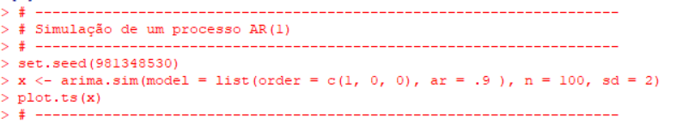
ProCESSO AUTOREGRESSIVO
Simulação do AR(1) no R
com ‘burn-in’ automático: $Y_{−m},…,Y_{−1},Y_{0},Y_{1},…,Y_{100}$

Slide 27
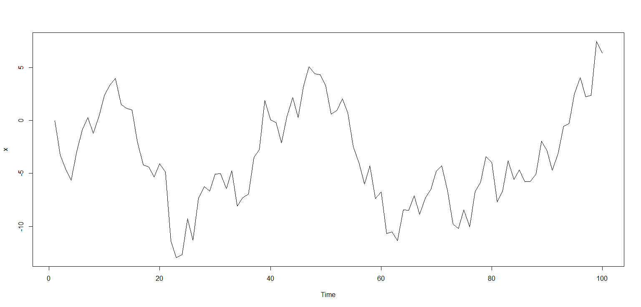
ProCESSO AUTOREGRESSIVO
$$φ=0,9$$
Simulação do AR(1) no R

Slide 28
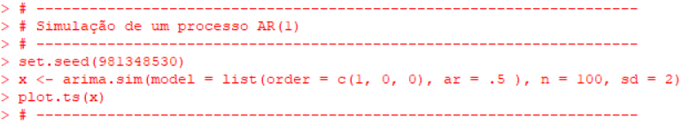
ProCESSO AUTOREGRESSIVO
Simulação do AR(1) no R

Slide 29
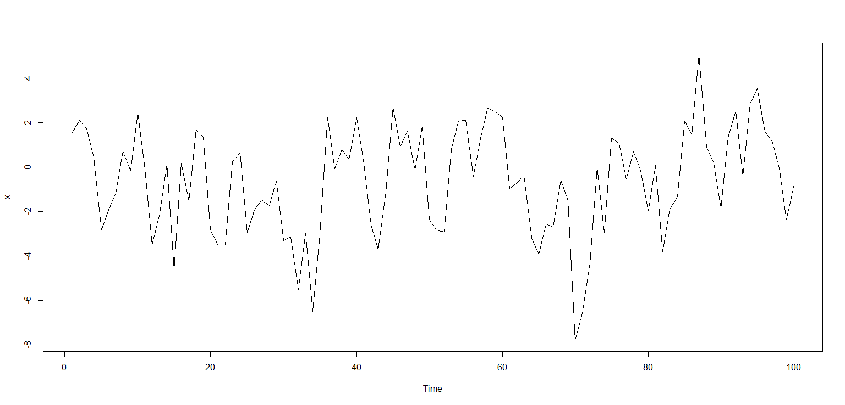

ProCESSO AUTOREGRESSIVO
$$φ=0,5$$
Simulação do AR(1) no R

Slide 30
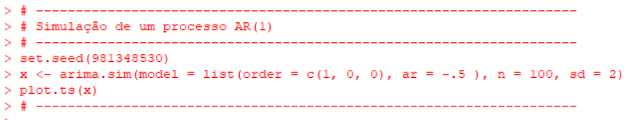
ProCESSO AUTOREGRESSIVO
Simulação do AR(1) no R

Slide 31
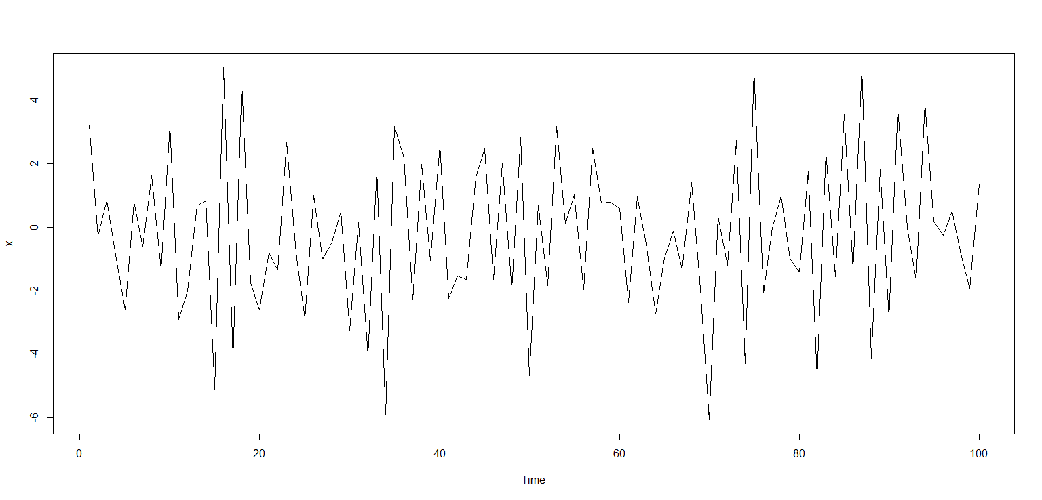
ProCESSO AUTOREGRESSIVO
$$φ=−0,5$$
oscilação aleatória (estocástica) de período 1, não tão marcante
Simulação do AR(1) no R

Slide 32
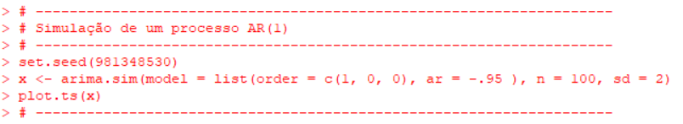
ProCESSO AUTOREGRESSIVO
Simulação do AR(1) no R

Slide 33
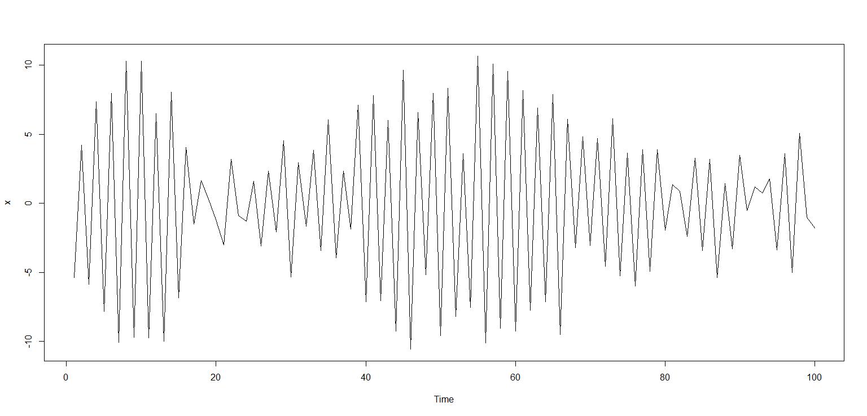
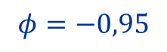
ProCESSO AUTOREGRESSIVO
$$φ=−0,95$$
oscilação aleatória (estocástica) de período 1 bem marcante
Simulação do AR(1) no R

Slide 34
ProCESSO AUTOREGRESSIVO
Próxima aula: O processo AR(2)

